Slide 1
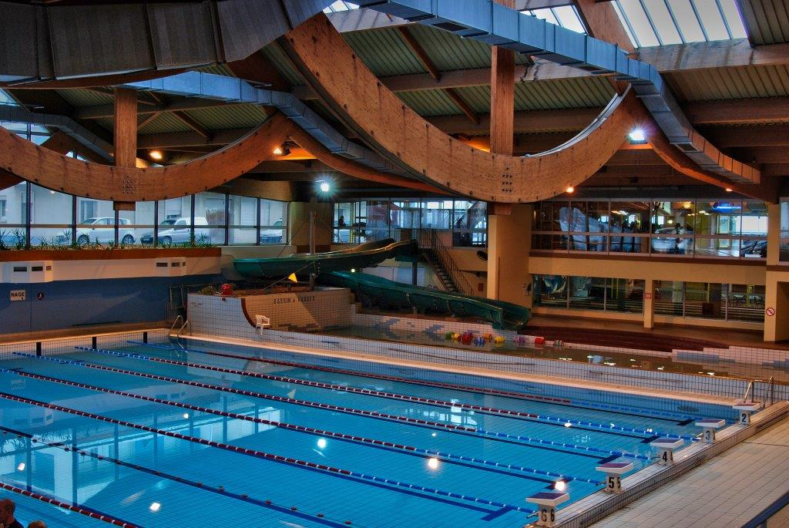
IMAGIER DU MATERIEL A LA PISCINE

Slide 2
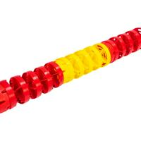
LIGNE D’eau
ligne d’eau
Ligne d’eau

Slide 3
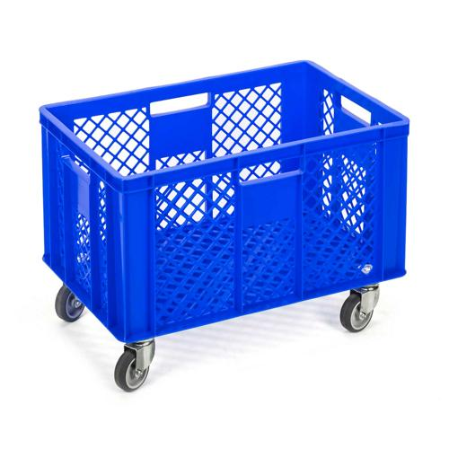
Bac de rangement
bac de rangement
bac de rangement

Slide 4
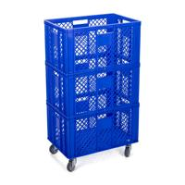
Chariot de rangement
chariot de rangement
chariot de rangement

Slide 5
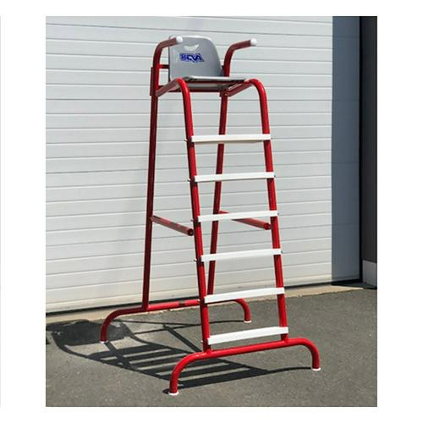
Chaise du maitre nageur
chaise du maître nageur
chaise du maître nageur

Slide 6
echelle
échelle
échelle

Slide 7
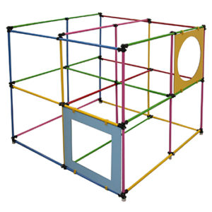
Cage aquatique
cage aquatique
cage aquatique

Slide 8
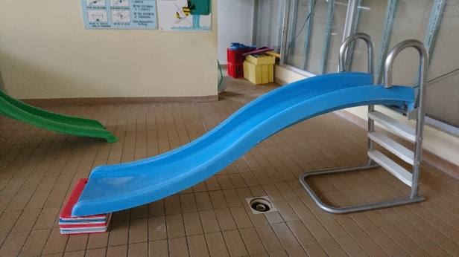
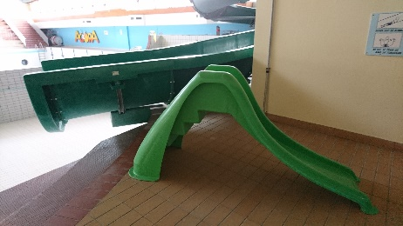
tobogganS
toboggans
toboggans

Slide 9
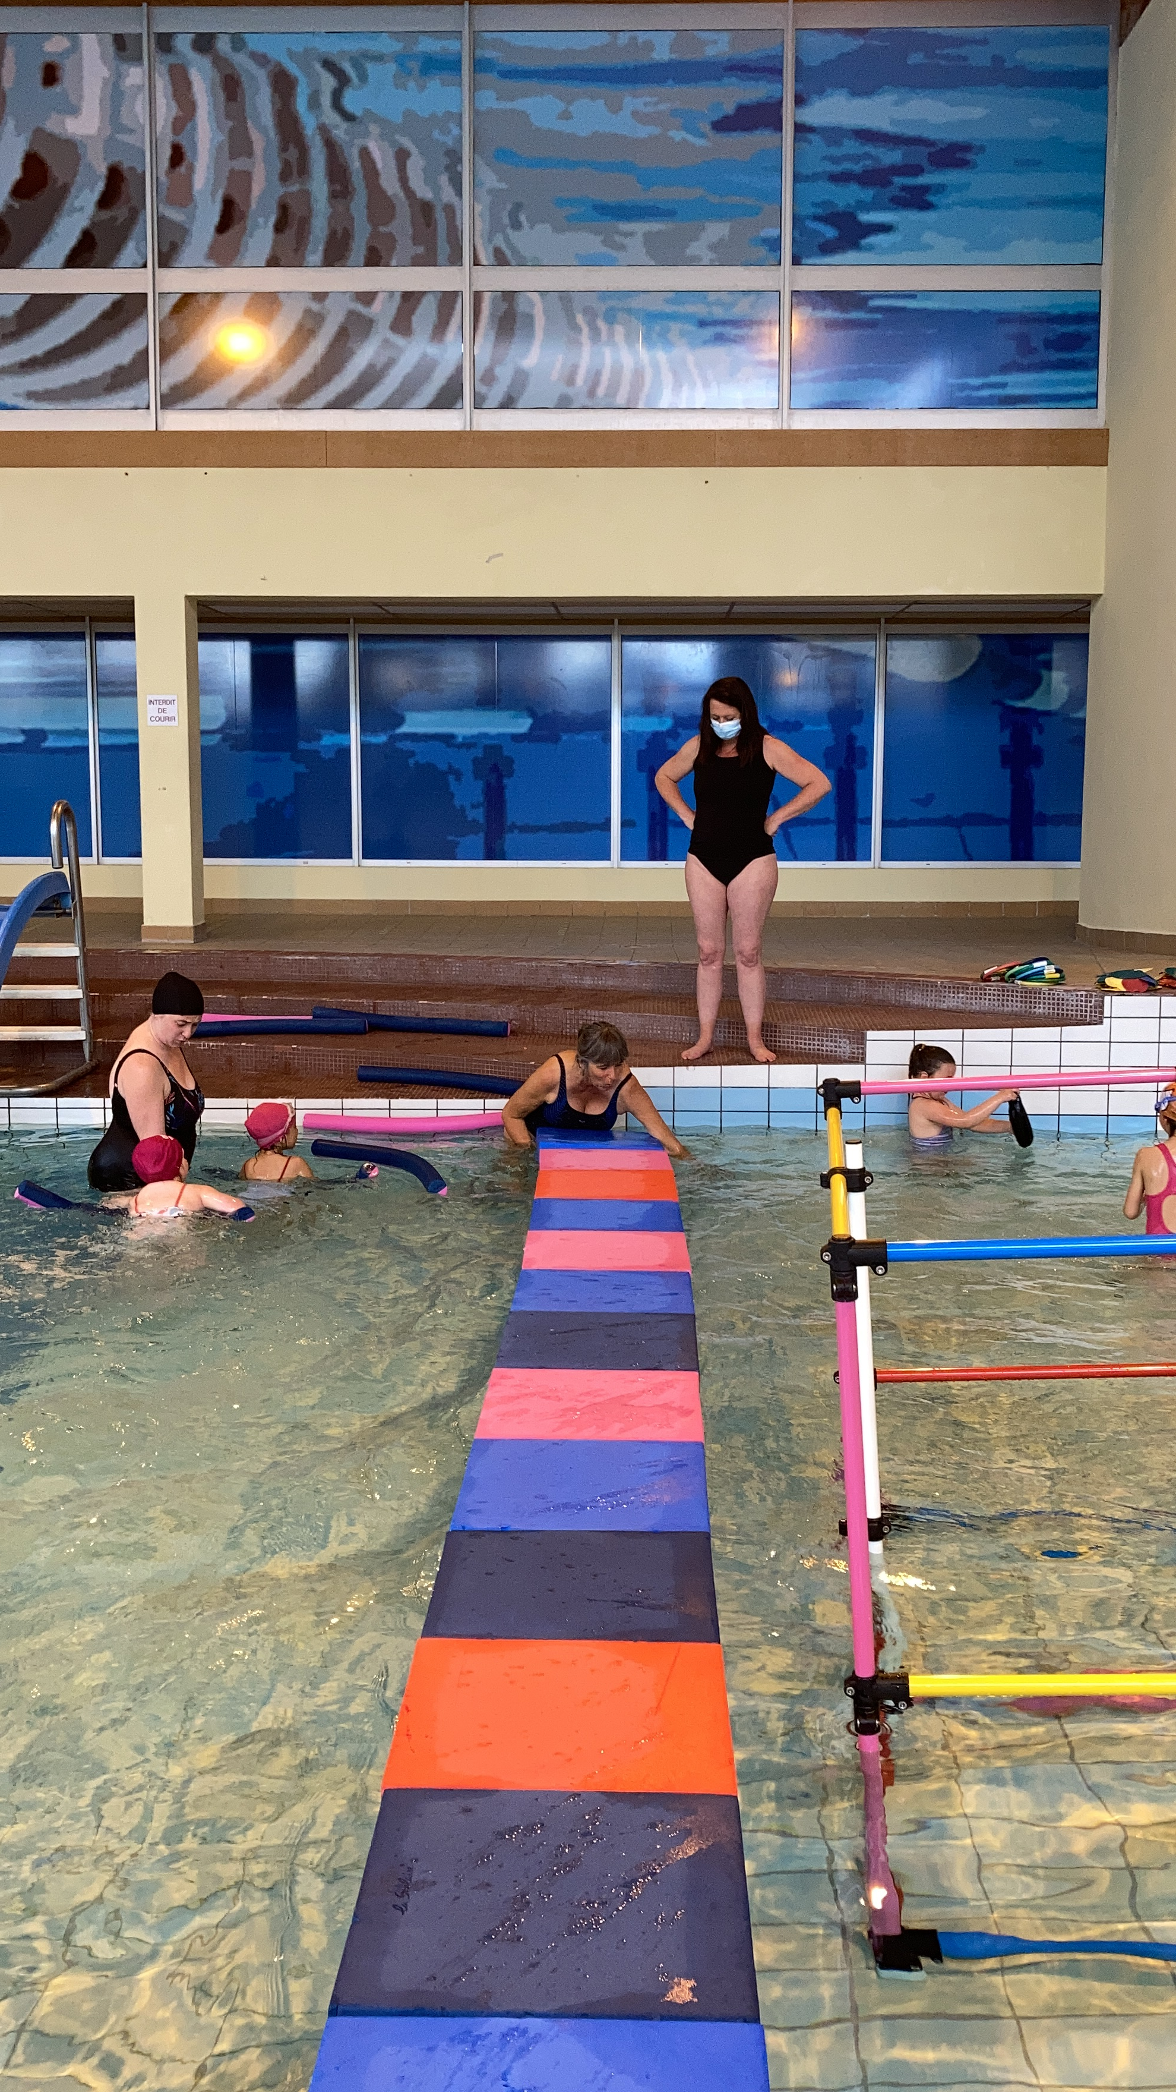
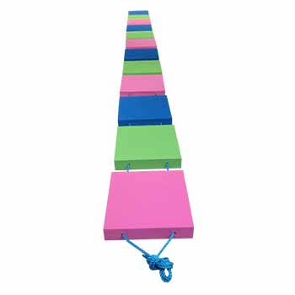
PONT flottant
pont flottant
pont flottant

Slide 10
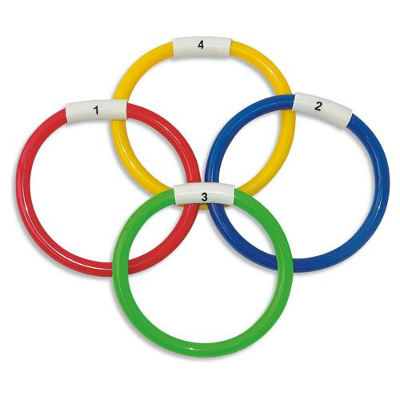
Anneaux lestes

Slide 11
Animaux lestes
animaux lestés
animaux lestés

Slide 12
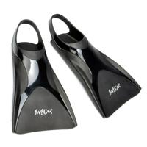
palmes
palmes
palmes

Slide 13
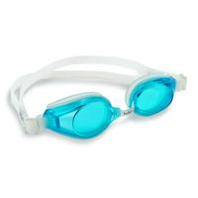
Lunettes de plongee
lunettes de plongée
lunettes de plongée

Slide 14
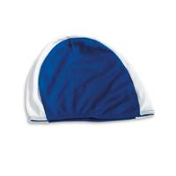
Bonnet de bain
Bonnet de bain
bonnet de bain

Slide 15
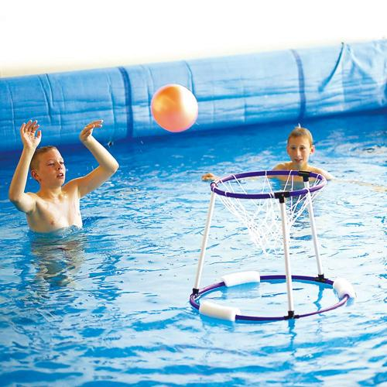
Panier de basket aquatique
panier de basket aquatique
panier de basket aquatique

Slide 16
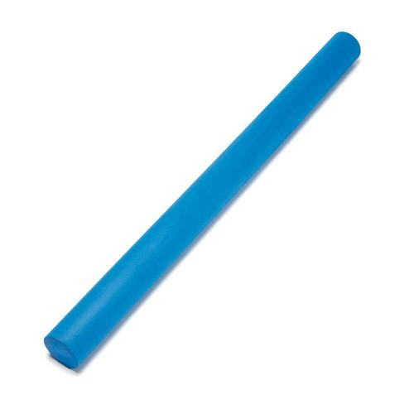
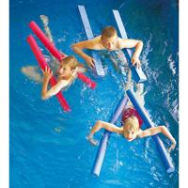
frite
frite
frite

Slide 17
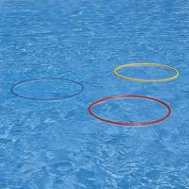
Cerceaux flottants
cerceaux flottants
cerceaux flottants

Slide 18
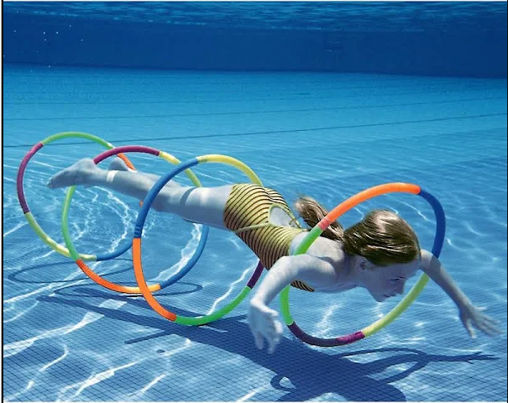
Cerceaux lestes
cerceaux lestés
cerceaux lestés

Slide 19
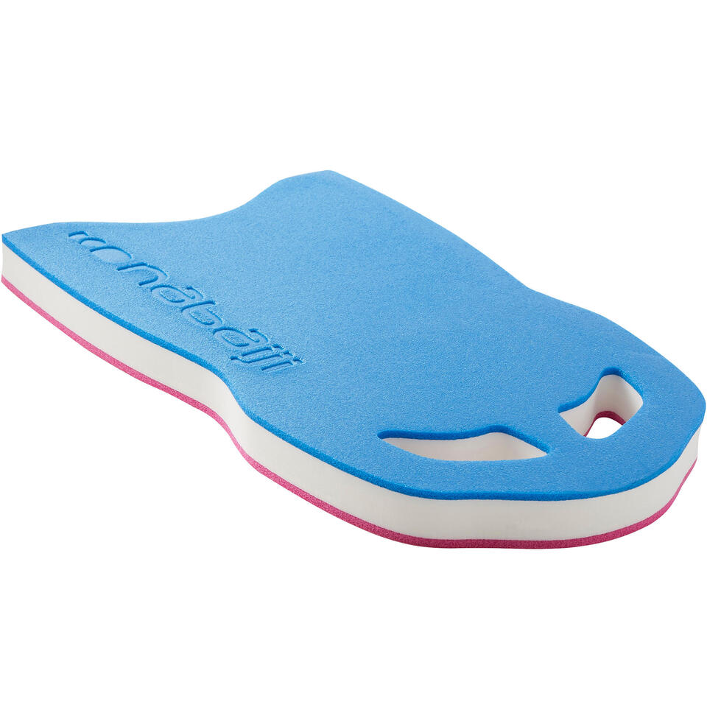
Planche natation
planche natation
planche natation

Slide 20
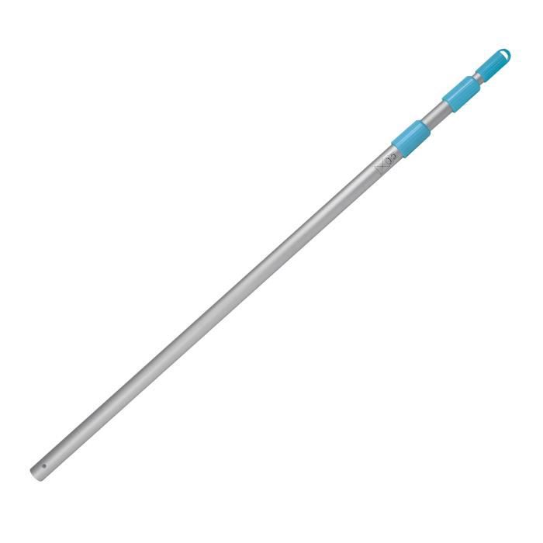
Perche natation
perche natation
perche natation

Slide 21
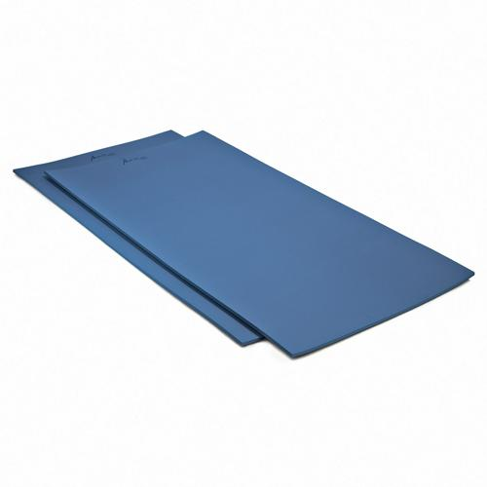
tapis flottants
tapis flottants
tapis flottants

Slide 22
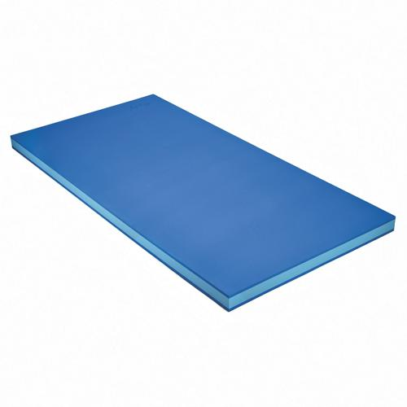
Radeau flottant
radeau flottant
radeau flottant

Slide 23
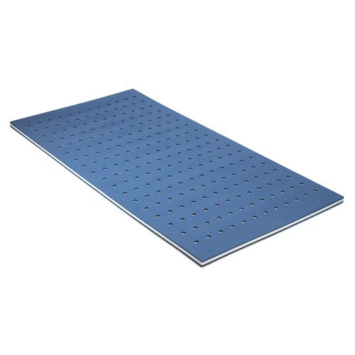
Tapis a trous flottant
tapis à trous flottants
tapis à trous flottants

Slide 24
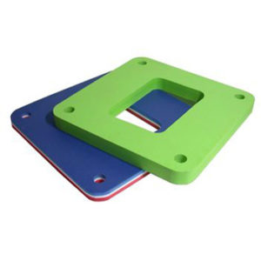
Tapis troué flottant
tapis troué flottant
tapis troué flottant

